Slide 1
ГБУ ИМЦ Красносельского района Санкт-Петербурга
ГБОУ СОШ №200 с углубленным изучением финского языка
Красносельского района Санкт-Петербурга
Районный семинар
для заместителей директоров по УР (начальная школа), специалистов служб здоровья
«Здоровый школьник: традиции и инновации
в организации здоровьесберегающего
пространства начальной школы»
24.11.2016

Slide 2
Здоровьесберегающие образовательные технологии как обязательное условие внедрения ФГОС
Основная задача современной школы — обеспечить комфортную среду для всех участников образовательного процесса, которая способствует сохранению и укреплению здоровья.
По данным современных валеологических исследований
10% выпускников школ могут считаться здоровыми,
40% детей имеют различную хроническую патологию,
у каждого второго школьника выявлено сочетание нескольких хронических заболеваний.
За период обучения в школе число детей с нарушением
опорно-двигательного аппарата увеличивается в 2 раза,
с аллергическими заболеваниями – в 3 раза,
с близорукостью – в 5 раз.

Slide 3
Под здоровьесберегающими образовательными технологиями следует понимать комплекс концептуально взаимосвязанных между собой задач, содержания, форм, методов и приемов обучения, сориентированных на развитие ребенка с учетом сохранения его здоровья.
В соответствии с Федеральным законом от 29.12.2012 № 273 «Об образовании в Российской Федерации» здоровье школьников отнесено к приоритетным направлениям государственной политики в области образования.

Slide 4
В соответствии со статьей 41 закона «Об образовании в Российской Федерации» охрана здоровья обучающихся включает в себя:
оказание первичной медико-санитарной помощи в порядке, установленном законодательством в сфере охраны здоровья;
организацию питания обучающихся;
определение оптимальной учебной, внеучебной нагрузки, режима учебных занятий и продолжительности каникул;
пропаганду и обучение навыкам здорового образа жизни, требованиям охраны труда;
организацию и создание условий для профилактики заболеваний и оздоровления обучающихся, для занятия ими физической культурой и спортом;
прохождение обучающимися в соответствии с законодательством Российской Федерации периодических медицинских осмотров и диспансеризации;
профилактику и запрещение курения, употребления алкогольных, напитков, наркотических средств и психотропных веществ;
обеспечение безопасности обучающихся во время пребывания в организации, осуществляющей образовательную деятельность;
профилактику несчастных случаев с обучающимися;
проведение санитарно-противоэпидемических и профилактических мероприятий».

Slide 5
Со 2 января 2016 года были введены в действие изменения №3 в санитарно-эпидемиологические правила и нормативы СанПиН 2.4.2.2821-10 «Санитарно-эпидемиологические требования к условиям и организации обучения, содержания в общеобразовательных организациях», утвержденные постановлением Главного государственного санитарного врача Российской Федерации от 29.12.2010 №189. В санитарные правила внесено 29 изменений.

Slide 6
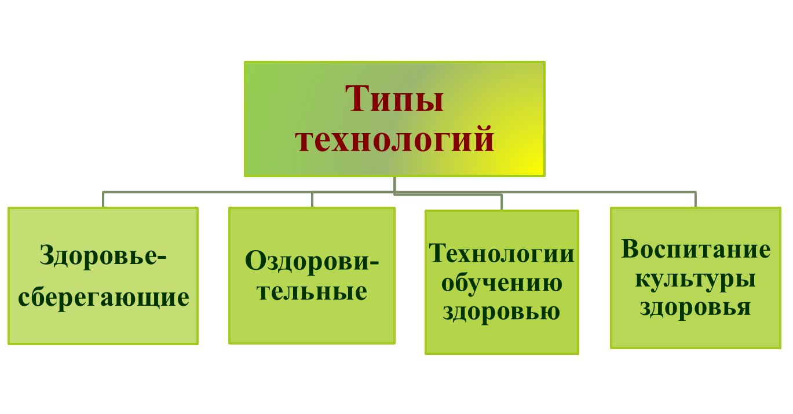
Ещё одним основополагающим документом, в котором нашли отражение задачи сохранения и укрепления здоровья школьников является Федеральный государственный образовательный стандарт который представляют собой «совокупность требований, обязательных при реализации основных образовательных программ начального общего образования образовательными учреждениями, имеющими государственную аккредитацию».
Одной из наиболее актуальных задач в условиях внедрения ФГОС является разработка и внедрение познавательно-развивающих педагогических технологий оздоровительной направленности на основе интеграции трех ключевых направлений: педагогического, физиологического и психологического.

Slide 7
К основным проблемам, касающимся здоровья учащихся,
относятся следующие:
Здоровье и адаптация
Гигиенические условия обучения
Питание, водный режим
Профилактика школьных болезней
Влияние компьютеров на здоровье обучающихся
Творческий характер образовательного процесса для полноценного усвоения знаний и умений учащимися.
Целенаправленная профилактика вредного воздействия на здоровье учащихся факторов, непосредственно связанных с образовательным процессом:
программы, реализуемые медиками школы на основе результатов проведенной диагностики,
замена парт, досок и другого учебного оборудования на более современные,
правильная организация перемен и внеурочной работы учащихся,
программы, реализуемые каждым учителем на своих уроках.

Slide 8
Среди факторов, влияющих на здоровье обучающихся можно выделить ряд психолого-педагогических факторов, которые зависят в большей степени от учителя, а также позволяют с наименьшим для здоровья учащихся риском внедрить ФГОС:
Стиль педагогического общения учителя с учащимися,
Психологический климат в классе, на уроке, наличие эмоциональных разрядок,
Характер проведения опросов, проблема оценок,
Степень реализации учителем индивидуального подхода к ученикам (особенно, группы риска),
Особенности работы с «трудными детьми» в классе,
Соответствие используемых методик и технологий обучения возрастным и функциональным возможностям школьников,
Степень ограничений в свободе естественных телесных, эмоциональных и мыслительных проявлений учащихся на уроках (и вообще во время пребывания в школе),
Личные, психологические особенности учителя, его характера, эмоциональных проявлений, его способность психоэмоционального переключения,
Состояние здоровья учителя, его образ жизни и отношение к своему здоровью,
Компетентность учителя по вопросам здоровьесберегающих образовательных технологий.

Slide 9
С 2011/2012 учебного года все образовательные учреждения России перешли на новый ФГОС начального общего образования.
С момента вступления в силу ФГОС НОО стали предъявляться новые требования к структуре Основной образовательной программы образовательного учреждения, которая определяет содержание и организацию образовательного процесса и направлена на:
формирование общей культуры обучающихся,
на их духовно-нравственное, социальное, личностное и интеллектуальное развитие,
на создание основы для самостоятельной реализации учебной деятельности, обеспечивающей социальную успешность, развитие творческих способностей, саморазвитие и самосовершенствование,
сохранение и укрепление здоровья младших школьников.

Slide 11
Требования к условиям реализации основной образовательной программы начального общего образования представляют собой систему требований к кадровым, финансовым, материально-техническим и иным условиям реализации основной образовательной программы и достижения планируемых результатов начального общего образования.
Интегративным результатом реализации указанных требований должно быть создание комфортной развивающей образовательной среды:
обеспечивающей высокое качество образования, его доступность, открытость и привлекательность для обучающихся, их родителей (законных представителей) и всего общества, духовно-нравственное развитие и воспитание обучающихся;
гарантирующей охрану и укрепление физического, психологического и социального здоровья обучающихся;
комфортной по отношению к обучающимся и
педагогическим работникам.

Slide 12
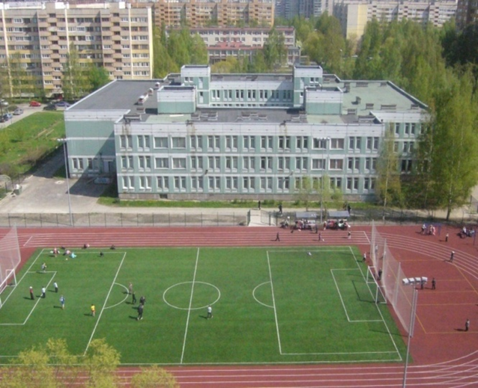
Для решения этих задач в Основной образовательной программе начального общего образования ГБОУ СОШ № 200 в соответствии с требованиями к её структуре содержится «Программа формирования экологической культуры, здорового и безопасного образа жизни».
Это комплексная программа формирования знаний, установок, личностных ориентиров и норм поведения, обеспечивающих сохранение и укрепление физического и психического здоровья как одного из ценностных составляющих, способствующих познавательному и эмоциональному развитию ребенка, достижению планируемых результатов освоения основной образовательной программы начального общего образования.

Slide 13
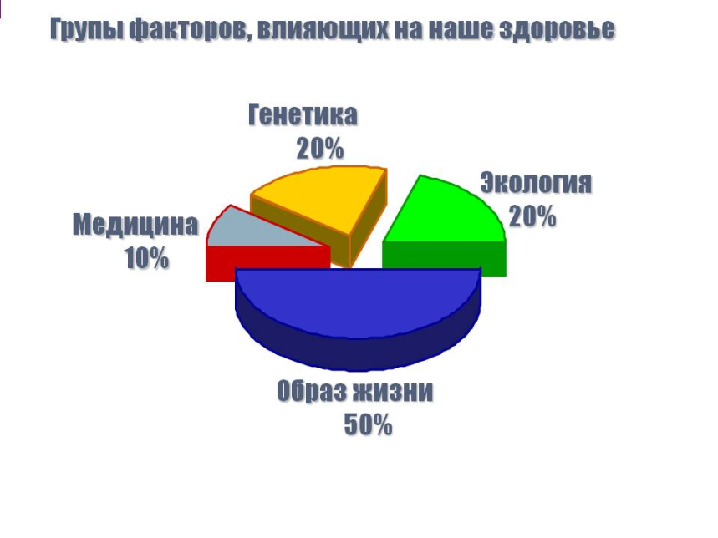
Программа формирования ценности здоровья и здорового образа жизни сформирована с учётом факторов, оказывающих существенное влияние на состояние здоровья детей:
неблагоприятные социальные, экономические и экологические условия;
факторы риска, имеющие место в образовательных учреждениях, которые приводят к дальнейшему ухудшению здоровья детей и подростков от первого к последнему году обучения;
активно формируемые в младшем школьном возрасте комплексы знаний, установок, правил поведения, привычек;
особенности отношения обучающихся младшего школьного возраста к своему здоровью, что связано с отсутствием у детей опыта «нездоровья» (за исключением детей с серьёзными хроническими заболеваниями) и восприятием ребёнком состояния болезни главным образом как ограничения свободы, неспособностью прогнозировать последствия своего отношения к здоровью.

Slide 14
Задачи программы формирования экологической культуры, здорового и безопасного образа жизни обучающихся:
сформировать представление о позитивных факторах, влияющих на здоровье;
научить обучающихся осознанно выбирать поступки, поведение, позволяющие сохранять и укреплять здоровье;
научить выполнять правила личной гигиены и развить готовность на основе её использования самостоятельно поддерживать своё здоровье;
сформировать представление о правильном (здоровом) питании, его режиме, структуре, полезных продуктах;
сформировать представление о рациональной организации режима дня, учёбы и отдыха, двигательной активности, научить ребёнка составлять, анализировать и контролировать свой режим дня;
дать представление с учётом принципа информационной безопасности о негативных факторах риска здоровью детей (сниженная двигательная активность, инфекционные заболевания, переутомления и т. п.), о существовании и причинах возникновения зависимостей от табака, алкоголя, наркотиков и других психоактивных веществ, их пагубном влиянии на здоровье;
дать представление о влиянии позитивных и негативных эмоций на здоровье, в том числе получаемых от общения с компьютером, просмотра телепередач, участия в азартных играх;
обучить элементарным навыкам эмоциональной разгрузки (релаксации);
сформировать навыки позитивного коммуникативного общения;
сформировать представление об основных компонентах культуры здоровья и здорового образа жизни;
сформировать потребность ребёнка безбоязненно обращаться к врачу по любым вопросам состояния здоровья, в том числе связанным с особенностями роста и развития.

Slide 15
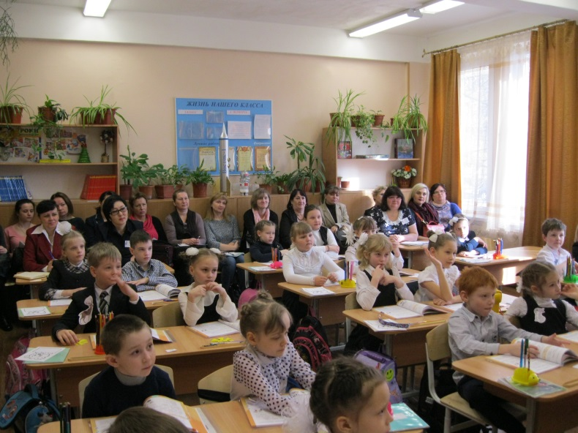
Направления реализации программы:
Создание здоровьесберегающей инфраструктуры образовательного учреждения.
Использование возможностей УМК «Школа Росси» в образовательном процессе.
Рациональная организация учебной и внеучебной деятельности обучающихся.
25 марта 2016 года состоялся педагогический совет по теме «Преемственность между начальным и основным общим образованием в условиях ФГОС»;
В апреле – мае 2016 года 29 учителей школы обучались по программе «Психолого-педагогическое сопровождение обучающихся с ограниченными возможностями здоровья в условиях внедрения ФГОС ОВЗ»;
30 марта 2016 года на базе школы № 200 проходил семинар по вопросам организации здоровьесберегающего пространства начальной школы для учителей начальных классов.

Slide 16
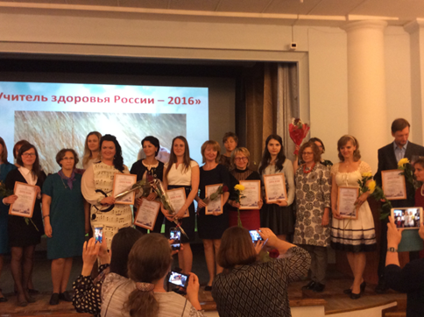
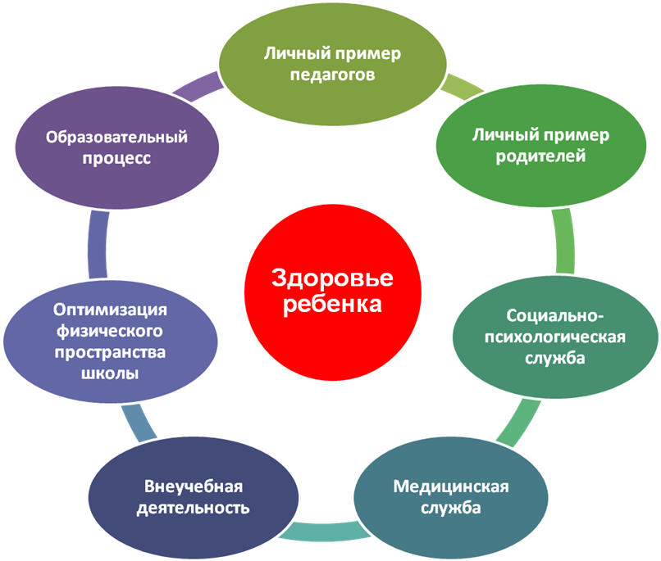
Учитель физической культуры начальных классов Сафронова Ирина Дмитриевна – победитель (1 место) районного этапа, лауреат (3 место) городского конкурса «Учитель здоровья Санкт-Петербурга - 2016».
Направления реализации программы:
Просветительская работа с родителями (законными представителями).
Организация физкультурно-оздоровительной работы.
Реализация дополнительных образовательных программ.
Оценка эффективности реализации программы.

Slide 17
Стратегия реализации здоровьесберегающих образовательных технологий как составляющей внедрения ФГОС – это такая организация образовательного процесса на всех его уровнях, при которой качественное обучение, развитие и воспитание учащихся происходит без нанесения ущерба их здоровью.
Грамотное решение этой задачи позволяет решить также и другие, непосредственно с ней связанные: формирование и укрепление здоровья учащихся, воспитание у них культуры здоровья, а также сохранение здоровья педагогов.

Slide 18
Желаем Вам крепкого здоровья и
творческих успехов!
Коллектив ГБОУ СОШ № 200

